Slide 1
Corso Microservizi
Docker
Giovanni De Palma

Slide 2
Kubernates in produzione
Microservices

Slide 3
High Availability
Punti chiave dell’architettura
Master (nodo principale che prende le decisioni)
kube-apiserver
kube-controller-manager
kube-scheduler
etcd (sistema di salvataggio dati esterno al master)

Slide 4
High Availability
Ridondanza dei nodi che interagiscono col master
Avere dei nodi affidabili e disponibili per formare delle repliche del master.
Garantire un data-storage ridondante in maniera da salvare i dati per il master
Avviare un’api server che possa garantire un load-balancer
Settare master-elected, kube-scheduler,kube-controller-manager in modo da garantire questi servizi in tutti i nodi
Ridondanza Worker Nodes (che ospitano effettivamente i servizi)

Slide 5
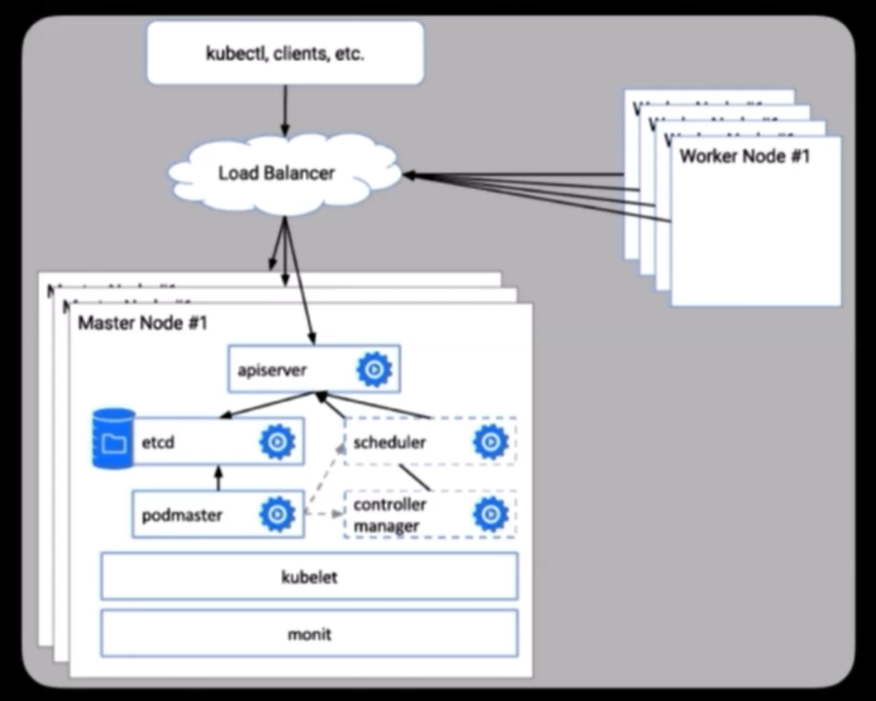
High Availability
Tramite kubect ci si interfaccia con il loadbalancer, che ci permette di orientarci su una replica del master node
Ogni master ha un programma (kubelet) che permette di interfacciarsi con i nodi
Monit (sistema di monitoraggio)
Worker Node (repliche dei nostri deployment)

Slide 6
Helm
Helm si situa a metà strada tra la CD e la CI
K8s può diventare molto complesso con tutti gli oggetti che dobbiamo maneggiare (pod, secrets, volumes, claims..)
Helm fornisce un modo semplice per impacchettare e configurare i deployment
Helm ha un concetto fondalmente, i «charts», che possono essere definiti, eseguiti, aggiornati. Tramite i charts vengono deployate le app di k8s.
Abbiamo quindi un package manager che aiuta gli sviluppatori a installare e gestire le applicazioni tramite k8s
Helm charts sono dei packages pronti per essere deployati

Slide 7
Helm – How Work
Il package manager si compone di due parti
Il tool stesso
Tiller (la parte server) che funge da ascoltatore degli eventi e gira nel cluster k8s
Quando Helm lancia un comando di installazione, il «Tiller Server» riceve la richiesta e installa i pacchetti appropiati
I Charts di Helm danno la possibilità di gestire questi packages attraverso UI, CLI
Usando il tool di Helm possiamo installare e customizzare i charts.
I Charts sono composti da due parti fondamentali
package description (chart.yaml)
Uno o più template

Slide 8
Helm – Repository
Helm offre un repository di charts (in versione ufficiale / non ufficiale)
I charts possono essere salvati su disco
Per installare un charts, usiamo il comando
helm install stable/<chart>

